Slide 1
CIC 116653 Introdução à Inteligência Artificial Turma A, 02/2024
PPGInf - CIC/UnB
Prof. Li Weigang
weigang@unb.br

Slide 2
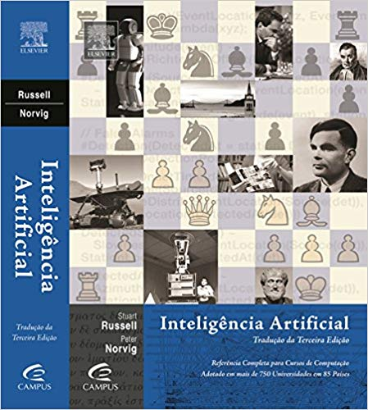
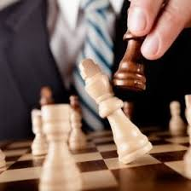
Busca Competitiva
Material:
Agentes inteligentes
Capítulo 6 – Russell & Norvig
Seções 6.1, 6.2 e 6.3
Contato:
weigang@unb.br
weigangbr@gmail.com
Página web:
https://cic.unb.br/~weigang/
Introdução à Inteligência Artificial – IIA, 2020

Slide 3
Busca Competitiva
Introdução à Inteligência Artificial – IIA, 2020

Slide 4
Jogos
Por que estudar jogos?
Jogos oferecem ...
Engajamento intelectual
Abstração
Representabilidade
Medida de desempenho

Slide 5
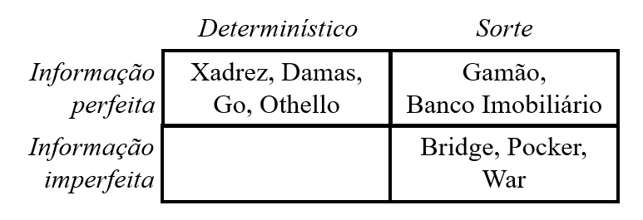
Tipos de jogos

Slide 6
Considerações preliminares
Aplicações atrativas para métodos IA desde o início
Formulação simples do problema (ações bem definidas)
Ambiente acessível;
Abstração (representação simplificada de problemas reais)
Sinônimo de inteligência
1º algoritmo para Xadrez: Claude Shannon na década de 50
Problemas desafiadores
Tamanho + limitação de tempo (35¹⁰⁰ nós para Xadrez)
Incerteza devido à imprevisibilidade do oponente
Problema “contingencial”: agente deve agir antes de completar a busca

Slide 7
Jogos como problemas a serem resolvidos
Principal diferença: incertezas devido a ...
Presença de um adversário
Não se sabe o que o adversário fará até que ele o faça
Complexidade
Os jogos mais interessantes são simplesmente complexos demais para serem resolvidos por meios exaustivos
Exemplo: Xadrez tem um grau de expansão de ordem 35
Há também incerteza por não se ter todos os recursos computacionais para garantir a escolha da melhor jogada
Estratégias de busca
Em problemas de busca normais, busca-se uma seqüência de movimentos que maximizem a qualidade da solução
para jogos isso não é factível, pois o adversário sempre buscará uma situação que minimize as chances de se chegar à vitória

Slide 8
Jogos como problemas a serem resolvidos
Formulação
Estado inicial: posições do tabuleiro + de quem é a vez
Estado final: posições em que o jogo acaba
Operadores: jogadas legais
Função de utilidade: valor numérico do resultado (pontuação)
Busca: algoritmo minimax
Idéia: maximizar a utilidade (ganho) supondo que o adversário vai tentar minimizá-la
Minimax faz busca cega em profundidade
O agente é MAX e o adversário é MIN

Slide 9
Função de avaliação
Exemplo: Jogo da velha
X
X
h = 6 - 5 = 1
X tem 6 possibilidades
O
O
X
h = 4 - 6 = -2
0 tem 5 possibilidades
X
O
O
O
X
h = 5 - 4 = 1

Slide 10
Função de avaliação
Exemplo: Jogo da velha
1
Nó inicial
-1
1
-2
6 – 5 = 1
5 – 5 = 0
6 – 5 = 1
5 – 5 = 0
4 – 5 = -1
5 – 4 = 1
6 – 4 = 2
5 – 6 = -1
5 – 5 = 0
5 – 6 = -1
6 – 6 = 0
4 – 6 = -2

Slide 11
Jogos como problemas a serem resolvidos
Exemplo: jogo da velha
Max(X)
Min(O)
x
x
x
x
x
x
x
x
x
Max(X)
x
o
x
o
x
...
o
Min(O)
x
o
x
x
o
x
o
...
x
x
...
...
...
...
x
o
x
x
o
x
x
o
x
...
o
x
o
o
x
x
o
x
x
o
x
o
o
-1 0 +1
Função de utilidade

Slide 12
Jogos como problemas a serem resolvidos
Minimax
Passos:
Gera a árvore inteira até os estados terminais
Aplica a função de utilidade nas folhas
Propaga os valores subindo a árvore através do minimax
Determinar qual o valor que será escolhido por MAX
MAX
3
MIN
12
3
14
2
2
12
3
8
2
4
6
14
2
7

Slide 13
Minimax
Características:
Ideal para jogos determinísticos e com informação perfeita
Completo, se a árvore é finita
Problemas:
Tempo gasto é totalmente impraticável, porém o algoritmo serve como base para outros métodos mais realísticos
Complexidade de tempo: O(b^{m})
Complexidade de espaço: O(bm) (exploração em profundidade)
Para melhorar:
Substituir a profundidade n de minimax(n) pela estimativa de minimax(n): função de avaliação
Podar a árvore onde a busca seria irrelevante: poda alfa-beta

Slide 14
Função de avaliação
Reflete as chances de ganhar: baseada no valor material
Exemplo: valor de uma peça independentemente da posição das outras
Função Linear de Peso de propriedade do nó:
w₁f₁ + w₂f₂ + ... + w_{n}f_{n}
Exemplo: No Xadrez, os pesos (w) poderiam ser o tipo de pedra (Peão - 1, ..., Rainha - 9) e os valores da função f poderiam ser o número de cada peça no tabuleiro
Escolha das propriedades relevantes ainda não pode ser realizada
Escolha crucial: compromisso entre precisão e eficiência

Slide 15
Jogos
Jogos como problemas a serem resolvidos
Função de avaliação
Quando aplicar a função de avaliação?
Definir uma profundidade máxima ou iterativa não funciona devido à incerteza inerente ao problema
Solução: Procura Tranqüila (Quiescence search)
Idéia: evitar avaliação em situações a partir das quais pode haver mudanças bruscas
No caso do jogo da velha, toda posição é tranqüila mas no xadrez não.... (ex. um peça de xadrez a ser comida)
Algoritmo: Se a situação (nó) é “tranqüila”, então aplica a função de avaliação, senão busca até encontrar uma situação “tranqüila”

Slide 16
Estratégias ótimas
A solução ótima para MAX depende dos movimentos de MIN, logo:
MAX deve encontrar uma estratégia de contingência que especifique o movimento de MAX no estado inicial, e depois o movimento de MAX nos estados resultantes de cada movimento de MIN e assim por diante.

Slide 17
Estratégias ótimas
Dada uma árvore de jogo, a estratégia ótima pode ser determinada a partir do valor minimax de cada nó.
O valor minimax (para MAX) é a utilidade de MAX para cada estado, assumindo que MIN escolhe os estados mais vantajosos para ele mesmo (i.e. os estado com menor valor utilidade para MAX).

Slide 18
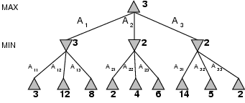
Minimax
Melhor estratégia para jogos determinísicos
Idéia: escolher a jogada com o melhor retorno possível supondo que o oponente também vai fazer a melhor jogada possível
Ex: Jogo simples, cada jogador faz um movimento
Melhor jogada

Slide 19
Valor minimax
VALOR-MINIMAX(n)=
UTILIDADE(n) se n é terminal
max_{x∈Succ(n)}Valor Minimax(x) se n é um nó de MAX
min_{x∈Succ(n)}Valor Minimax(x) se n é um nó de MIN
Valor Minmax(Rais) = max{min{3,12,8), min(2,X,Y), min(14,5,2)}
= max{3,2,2}
=3

Slide 20
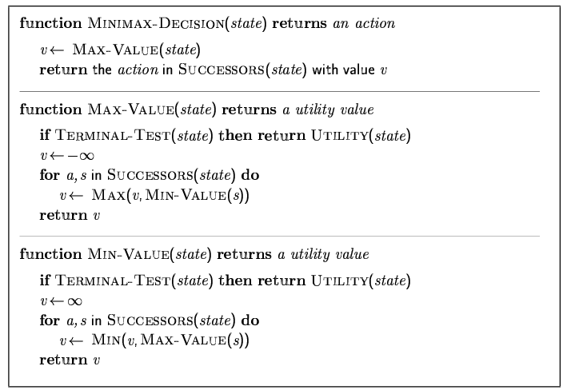
Algoritmo minimax

Slide 21
Propriedades do algoritmo minimax
Equivale a uma busca completa em profundidade na árvore do jogo.
m: profundidade máxima da árvore
b: movimentos válidos em cada estado
Completo? Sim (Se a árvore é finita)
Ótimo? Sim (contra um oponente ótimo)
Complexidade de tempo? O(b^{m})
Complexidade de espaço? O(bm)
Para xadrez, b ≈ 35, m ≈100 para jogos “razoáveis” → solução exata não é possível

Slide 22
Poda α-β
Algoritmo minimax: nº de estados do jogo é exponencial em relação ao nº de movimentos
Poda α-β:
calcular a decisão correta sem examinar todos os nós da árvore,
retorna o mesmo que minimax, porém sem percorrer todos os estados.

Slide 23
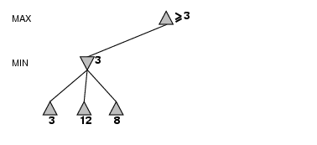
Poda α-β

Slide 24
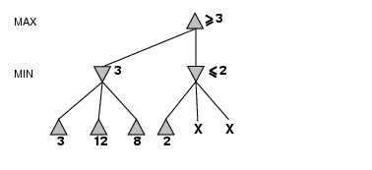
Poda α-β

Slide 25
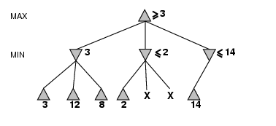
Poda α-β

Slide 26
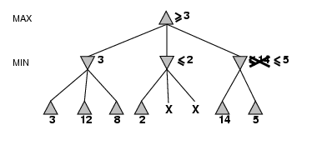
Poda α-β
Valor Minmax(Rais) = max{min{3,12,8), min(2,x,y), min(14,5,2)}
= max{3,min(2, x, y),2} = max(3, z, 2}, onde z<= 2
=3
Pois o vlalor da raiz independando dos valores dos x e y

Slide 27
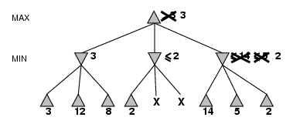
Poda α-β

Slide 28
Poda α-β
A efetividade da poda α-β depende da ordem em que os sucessores são examinados.
Com a melhor ordem possível a complexidade de tempo = O(b^{m/2})
→ dobra a profundidade da busca que conseguimos fazer

Slide 29
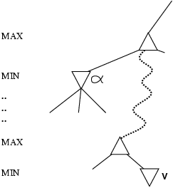
Por que “α-β” ?
α é o valor da melhor escolha (valor mais alto) encontrado até então para qualquer ponto de escolha de MAX;
Se v é pior do que α, MAX não percorrerá este caminho (irá podar este ramo de busca)
β é definido de maneira análoga.

Slide 30

Alguns jogos
Xadrez
Apesar de receber durante muito tempo bastante atenção, o progresso rumo a um nível medíocre foi inicialmente muito lento.
1970: Primeiro programa a ganhar o ACM North American Computer Chess Championship, utilizando busca alfa-beta incrementada de um livro de aberturas e de algoritmos infalíveis de finalizações de jogos..
1982: Belle, primeiro computador concebido exclusivamente para xadrez, pode analisar alguns milhões de posições a cada jogada.

Slide 31
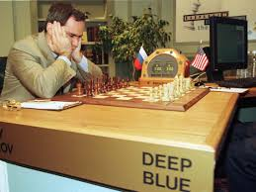
Alguns jogos
Xadrez
1985: Hitech, colocado entre os 800 melhores jogadores do mundo, pode analisar 10 milhões de posições a cada jogada.
1993: Deep Thought 2, um dos 100 melhores jogadores do mundo, pode analisar 500 milhões de posições a cada jogada, chegando a uma profundidade de 11.
1997: Deep Blue (IBM) ganha do campeão mundial Kasparov. Pode analisar 1 bilhão de posições a cada jogada, chegando a uma profundidade de 14.
Go
2016: AlphaGo, DeepMind, desenvolver solução de Go pelo IA, Machine Learning, reinforcement learning

Slide 32

Alguns jogos
Damas
1952: Samuel desenvolve um programa de damas que aprende sua própria função de avaliação jogando consigo mesmo
1992: Chinook (J. Schaeffer) ganha o U.S. Open
No campeonato mundial, Marion Tinsley ganha de Chinook. Foi utilizada busca alfa-beta

Slide 33

Alguns jogos
Gamão
A inclusão da incerteza dos dados torna a busca um luxo caro
1980: BKG, usando bastante sorte ganha do campeão mundial humano
1992: Tesauro combina o método de aprendizagem de Samuel com redes neurais para desenvoilver uma nova função de avaliação, resultando num programa colocado entre os 3 maiores jugadores do mundo.

Slide 34

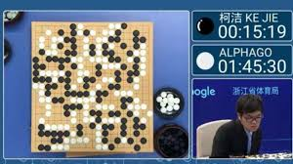
Alguns jogos
Go
O fator de ramificação se aproxima de 360, impraticável para métodos de busca regulares
Prêmio de $2,000,000 para o primeiro programa de computador que ganhar de um jogador humano do topo do ranking mundial
Deve se beneficiar de busca intensiva utilizando métodos de raciocínio sofisticado
Em março de 2016, Alphago derrotou Lee Sedol em uma partida de cinco jogos, a primeira vez que um programa de computador Go derrotou um profissional de 9 dan sem deficiência.
No Future of Go Summit 2017, a versão Master de AlphaGo venceu Ke Jie, o jogador número um do mundo na época, em uma partida de três jogos, após a qual AlphaGo foi premiado com 9-dan profissional pela Associação Chinesa de Weiqi .

Slide 35
Jogos
Considerações finais
Jogos ilustram vários pontos importantes da IA:
A perfeição é inatingível; é preciso aproximá-la
É uma boa idéia para pensar a respeito de como pensar a respeito de algum problema
Incerteza restringe a obtenção de valores para estados
Segundo S. Russell, os jogos estão para a IA assim como as corridas estão para os projetos de automóveis.

